Slide 1
WnDevelop
민경환, 한만성

Slide 2
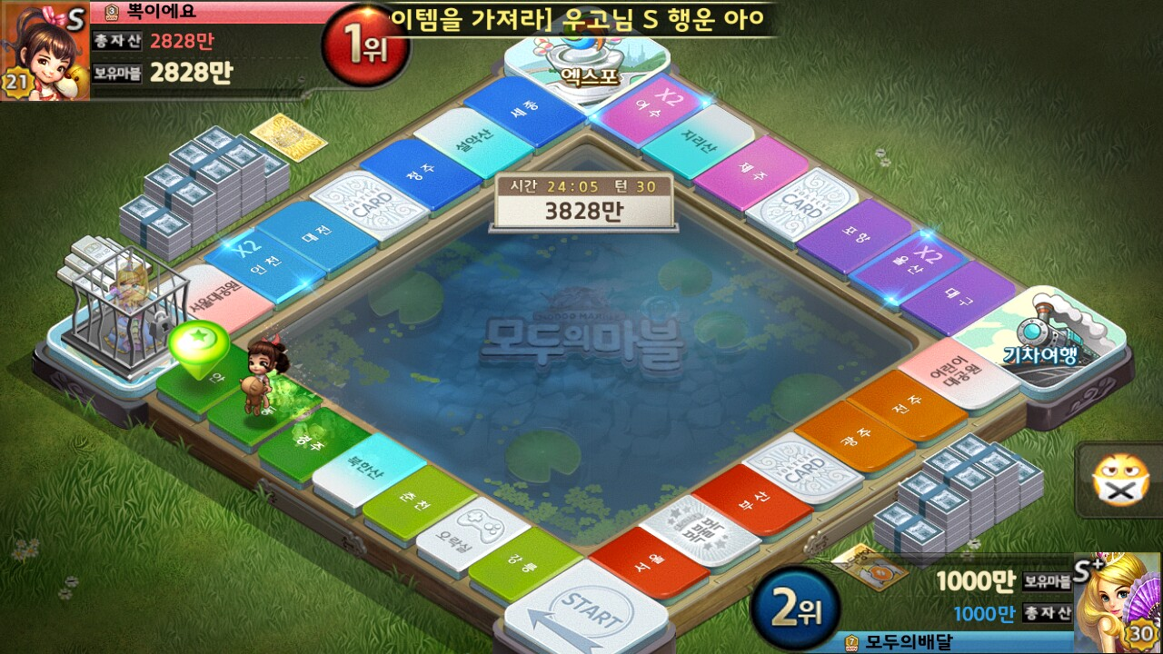
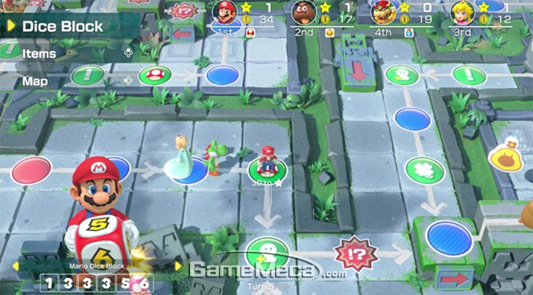
아이디어?
턴제 보드게임을 제작.
매 턴마다 랜덤으로 정한 주사위에서 랜덤의 수만큼 이동.
첫 턴에 랜덤으로 아이템을 한 개 지급하고 한 바퀴 돌때마다 아이템을 지급.
몇 바퀴를 완주하면 승리.
(바퀴 수는 미정.
제작해보면서 정할 예정)

Slide 3
개발계획?
1. 아이디어 중 게임 규칙 추가 및 보강 (회의) - 경환, 만성
2. Visual Studio Code를 이용한 코딩(게임 그래픽 개발, 전체적인 운영방식 구현) - 만성
3. Unity를 이용한 맵, 캐릭터, 아이템 구현 - 경환
4. 사운드 추가 - 경환

Slide 4
개발계획?
9/16 ~ 9/30 - 기초적인 Unity 학습
10/1 ~ 10/31 - 코딩 위주(난수 값에 따른 플레이어 이동 제어, 플레이어 순서, 다양한 아이템의 효과 적용, 승리 등..)
10/1 ~ 10/15 - 맵, 캐릭터, 아이템, 아이템, 승리, 주사위 등의 효과 UI 디자인.
11/1 ~ 11/25 - 게임에서 나타난 버그, 오류를 수정, 아이디어 추가
중간중간 회의는 계속 진행할 예정.

